Slide 1
Analyse ausgewählter Meeresräume
alles Wasser der Erde, 1380km
Süßwasser, 272km
Flüsse, Seen, 56km
https://water.usgs.gov/edu/gallery/
global-water-volume.html
Notes:
alternative Fakten

Slide 2
Analyse ausgewählter Meeresräume
I. Kompetenzen
II. Problemstellung und Ziele
III. Umsetzungsmöglichkeiten
- Unterrichtsverlauf (+ Materialhinweise)
- "Workshop"
- Eingangsdiagnose
IV. Fazit
Notes:
Faszination Thema

Slide 3
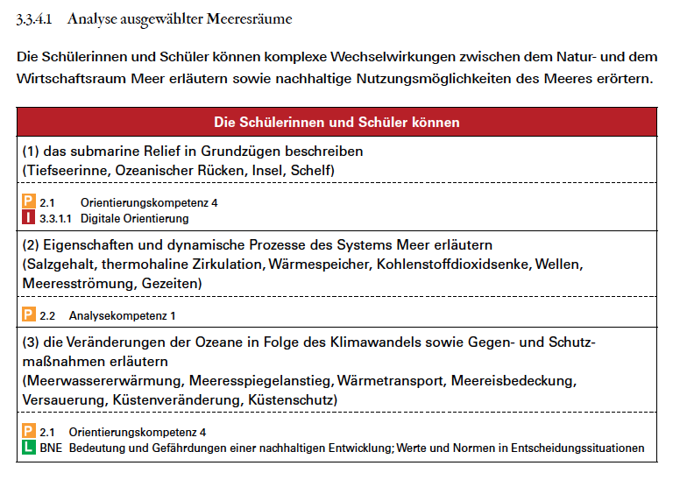
I. Kompetenzen

Slide 4
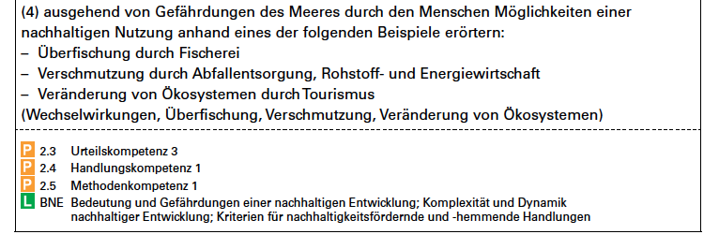

Slide 5
II. Problemstellung und Ziele
komplexe Thematik
eher bekannt aus Kursstufe (vierstündig)
nicht mehr in zukünftiger Kursstufe
Thema neu in Klasse 9/10
in Lehrbüchern aus Unter-/Mittelstufe bisher kaum aufgegriffen
viele nicht vertraut mit Thematik

Slide 6
Ziele:
Erläuterung einer Verlaufsskizze zur Unterrichtseinheit (mit Unterstützungsangeboten)
Entwicklung einer methodischen Herangehens-weise für einen Themenbereich ("Über lernen reden")
Erläuterung von Möglichkeiten einer Eingangsdiagnose (Kompetenzaufbau)
Notes:
Versuch drei Aspekten gerecht zu werden:
1. Unterrichtsverlauf (in Hinblick auf Curriculum)
2. konkrete Umsetzungsbeispiele (AB, durchgeplante Stunden)
3. Auseinandersetzung mit Thematik /Kompetenzanalyse und Einbringen der Expertise von FBs und Kollegen

Slide 7
Analyse ausgewählter Meeresräume
I. Kompetenzen
II. Problemstellung und Ziele
III. Umsetzungsmöglichkeiten
- Unterrichtsverlauf (+ Materialhinweise)
- "Workshop"
- Eingangsdiagnose
IV. Fazit
Notes:
Faszination Thema

Slide 8
III. Umsetzungsmöglichkeiten: Verlaufsskizze
1. Einführung in die Thematik (1)
2. Physisch-geographische Grundlagen I: Submarines Relief (1)
3. Physisch-geographische Grundlagen II: System Meer (2-3)
4. Klimawandel: Folgen und Schutzmaßnahmen (3)
5. Gefährdungen und nachhaltige Nutzung (3)
➔ jeweils Unterrichtsstruktur

Slide 9
III. Umsetzungsmöglichkeiten: Verlaufsskizze
1. Einführung in die Thematik (1)
a) Einstieg
Bedeutung und Faszination Meeresräume (ppt, Chimneys, kurzer Film, z.B. Terra X Universum der Ozeane https://www.youtube.com/watch?v=-ZwFnGxCJhg)
aktueller Bezug (Plastikmüll, Container-Havarie Nordsee,
Rossmeer...)
Frank Schätzing – Der Schwarm
affektiver Zugang (Meeresrauschen, Ertasten,...)
...

Slide 10
III. Umsetzungsmöglichkeiten: Verlaufsskizze
1. Einführung in die Thematik (1)
a) Einstieg
Bedeutung des Themas hervorheben (z.B. SDG, Wissen-
schaftsjahr 2016/17 Meere und Ozeane,...)
=> Trailer zum Wissenschaftsjahr
https://www.wissenschaftsjahr.de/2016-17/das-wissenschaftsjahr/ueber-das-wissenschaftsjahr.html

Slide 11
b) Erarbeitung
Überblick gewinnen im Sinne eines Advance Organizer,
z.B. mit Trailer Wissenschaftsjahr (oder auch aktueller Text)
Arbeitsaufträge:
1. Nenne im Trailer aufgezeigte Themen zu den Meeren und Ozeanen (blaue Zettel).
=> 1. Durchgang EA (Stichworte), Austausch mit Partner
=> 2. Durchgang GA: auf 3 wichtigste Themen einigen
2. Formuliert in eurer Gruppe – ausgehend von diesen
Themen – Leitfragen (weiße Zettel).

Slide 12
c) Sicherung
Präsenation der Ergebnisse,
Ergänzung, ggf. Einbringen von Vorwissen/Interessen
➔ Struktur für Einheit

Slide 13
Über Leitfragen zur Unterrichtsstruktur
Themen
Naturraum Wasserspeicher
Wasserspeicher Biomasse Speicherung von Treibhausgasen Naturraum
Speicherung von Treibhausgasen Sauerstoffer-zeugung
Müllhalde Ressourcen
Notes:
Strukturierung im Sinne eines Advance Organizer

Slide 14
Über Leitfragen zur Unterrichtsstruktur
Themen | Leitfragen
Naturraum Wasserspeicher | Wie ist das untermeerische Relief beschaffen?
Wasserspeicher Biomasse Speicherung von Treibhausgasen Naturraum | Welche Eigenschaften besitzt das Meer? Welche Vorgänge spielen sich im Meer ab? Welchen Einfluss hat das Meer auf das Klima?
Speicherung von Treibhausgasen Sauerstoffer-zeugung | Wie verändert der Klimawandel das Meer?
Müllhalde Ressourcen | Wodurch wird das Meer gefährdet? Welche Möglichkeiten einer nachhaltigen Nutzung gibt es?
Notes:
Strukturierung im Sinne eines Advance Organizer

Slide 15
Über Leitfragen zur Unterrichtsstruktur
Inhalte | Leitfragen | Verlauf (Stunden) | ibK
Naturraum Wasserspeicher | Wie ist das untermeerische Relief beschaffen? | Physisch-geogr. Grundlagen I: submarines Relief (1) | 3.3.4.1 (1)
Wasserspeicher Biomasse Speicherung von Treibhausgasen Naturraum | Welche Eigenschaften besitzt das Meer? Welche Vorgänge spielen sich im Meer ab? Welchen Einfluss hat das Meer auf das Klima? | Physisch-geogr. Grundlagen II: System Meer (2-3) | 3.3.4.1 (2)
Speicherung von Treibhausgasen Sauerstoffer-zeugung | Wie verändert der Klimawandel das Meer? | Klimawandel und Ozeane (3) | 3.3.4.1 (3)
Müllhalde Ressourcen | Wodurch wird das Meer gefährdet? Welche Möglichkeiten einer nachhaltigen Nutzung gibt es? | Gefährdungen und nachhaltige Nutzung (3) | 3.3.4.1 (4)
Notes:
Strukturierung im Sinne eines Advance Organizer

Slide 16
III. Umsetzungsmöglichkeiten: Verlaufsskizze
1. Einführung in die Thematik (1)
2. Physisch-geographische Grundlagen I: Submarines Relief (1)
3. Physisch-geographische Grundlagen II: System Meer (2-3)
4. Klimawandel: Folgen und Schutzmaßnahmen (3)
5. Gefährdungen und nachhaltige Nutzung (3)
Notes:
Submarines Relief muss man etwas reinbescheissen

Slide 17
III. Umsetzungsmöglichkeiten: Verlaufsskizze
3.2. Physisch-geographische Grundlagen I: Submarines Relief (1)
Wie ist das untermeerische Relief beschaffen?
ggf. zu 3.3.1.2 Endogene und exogene Prozesse

Slide 18
III. Umsetzungsmöglichkeiten: Verlaufsskizze
2. Physisch-geographische Grundlagen I: Submarines Relief (1)
Anknüpfung an 3.3.1.2 Endogene und exogene Prozesse:
Zusammenhang herstellen zwischen tektonischen Strukturen
und submarinem Relief, z.B.
Arbeit mit Geowerkzeug "Digitale Geländeanalyse" / Google Earth (Profilskizze) / Atlas Verweis: 3.3.1.1 Digitale Orientierung
Notes:
Arbeitsblatt

Slide 19
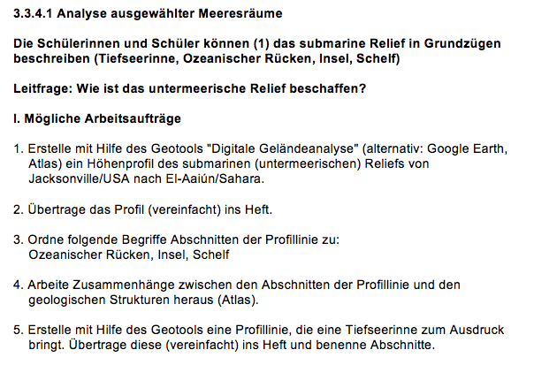

Slide 21
III. Umsetzungsmöglichkeiten: Verlaufsskizze
2. Physisch-geographische Grundlagen I: Submarines Relief (1)
Anknüpfung an 3.3.1.2 Endogene und exogene Prozesse:
Zusammenhang herstellen zwischen tektonischen Strukturen
und submarinem Relief, z.B.
Arbeit mit Geowerkzeug "Digitale Geländeanalyse" / Google Earth (Profilskizze) / Atlas Verweis: 3.3.1.1 Digitale Orientierung
Wenzel, C.: Arbeitsblatt: Auf dem Grund der Ozeane. – In: Diercke 360° 2/2013.
Notes:
Arbeitsblatt

Slide 22
Notes:
an Beispielcurricula angelehnt

Slide 23
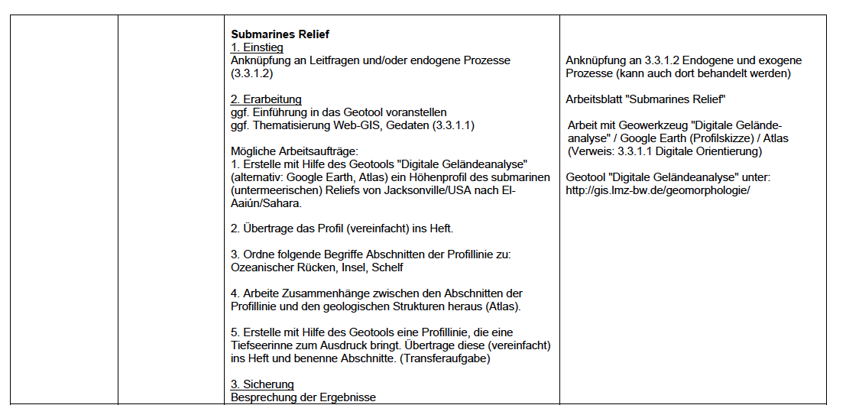
2. Seite Unterrichtsstruktur

Slide 24
III. Umsetzungsmöglichkeiten: Verlaufsskizze
1. Einführung in die Thematik (1)
2. Physisch-geographische Grundlagen I: Submarines Relief (1)
3. Physisch-geographische Grundlagen II: System Meer (2-3)
4. Klimawandel: Folgen und Schutzmaßnahmen (3)
5. Gefährdungen und nachhaltige Nutzung (3)

Slide 25
III. Umsetzungsmöglichkeiten: Verlaufsskizze
3. Physisch-geographische Grundlagen II: Eigenschaften und dynamische Prozesse des
Systems Meer erläutern (2-3)
Hinweis Operator "erläutern" = Sachverhalte mit Beispielen oder Belegen veranschaulichen (AFB II)
Notes:
Einstieg: Erstasten: Muscheln, Sand, Plastik...
Chimneys, roughly 15-km-wide pillars with water falling up to 4,000 m. 17,000,000 m³ of water per second, or roughly 15 times more water than is carried by all the rivers in the world.

Slide 26
Leitfragen
Welche Eigenschaften besitzt das Meer?
Welche Vorgänge spielen sich im Meer ab?
Welchen Einfluss hat das Meer auf das Klima?
➔ vgl. Problemstellung
Notes:
Was muss ein Schüler können...

Slide 27
Workshop
Arbeitsaufträge
1. Entwickeln Sie eine methodisch-didaktische Herangehensweise für die Teilkompetenz (2).
Beachten Sie: Operator, Arbeitsbegriffe, Zeit, Klasse 9...
2. Halten Sie Ihre Ergebnisse in Stichworten fest (Tabelle).
Material:
- Tabelle (Kopie), Cornelsen 9/10 (Kopie), TERRA 9/10 (Kopie)
Notes:
Funktion Workshop: Über lernen sprechen, in die Thematik reindenken, neue Lehrwerke kennenlernen

Slide 28
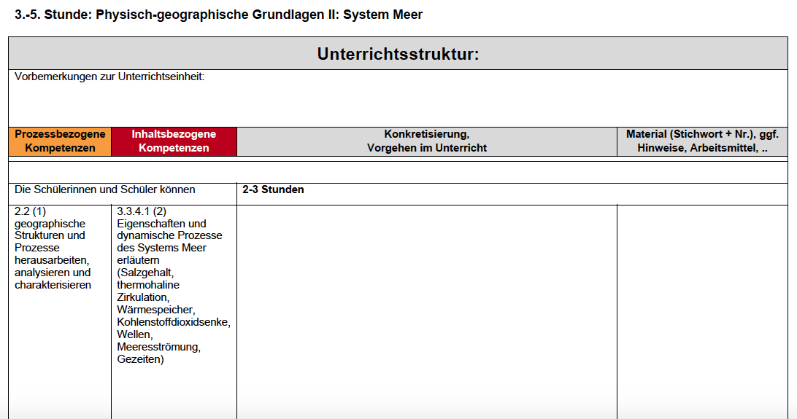
Notes:
A3 kopieren

Slide 29
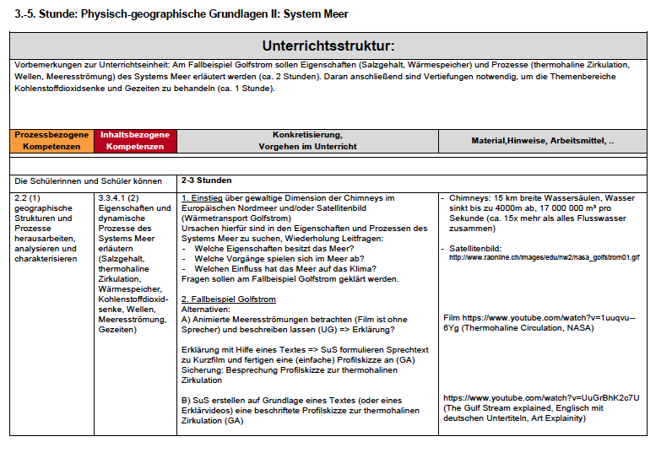
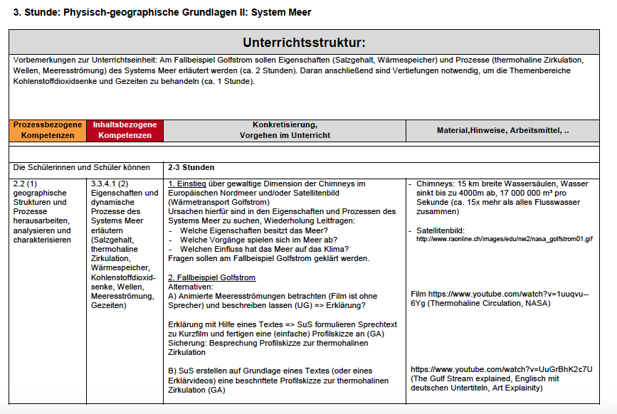
https://ecotoad.org/tag/global-warming/

Slide 31
3. Umsetzungsmöglichkeiten: Verlaufsskizze
1. Einführung in die Thematik (1)
2. Physisch-geographische Grundlagen I: Submarines Relief (1)
3. Physisch-geographische Grundlagen II: System Meer (2-3)
4. Klimawandel: Folgen und Schutzmaßnahmen (3)
5. Gefährdungen und nachhaltige Nutzung (3)

Slide 32
3. Umsetzungsmöglichkeiten: Verlaufsskizze
4. Klimawandel: Folgen und Schutzmaßnahmen (3)
Wie verändert der Klimawandel das Meer?

Slide 33
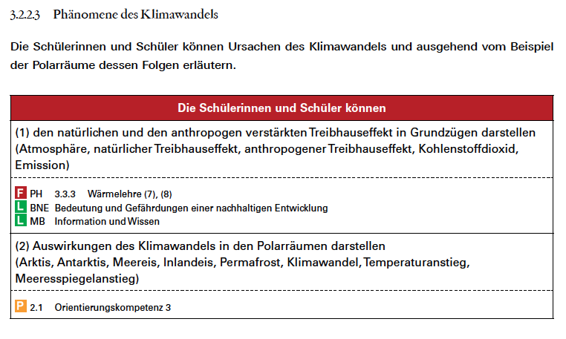
9/10
Meeresräume
7/8
Klimawandel

Slide 34
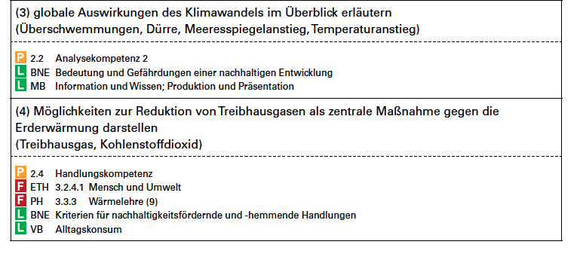
9/10
Meeresräume
7/8
Klimawandel
➔ Kompetenzaufbau, Progression, Diagnose
Notes:
Klasse 5/6 3.1.2.2 Klimazonen Europas => Golfstrom

Slide 35
Diagnose (z.B. Ohl/Mehren 2016, Fögele/Hoffmann 2016)
Was? (Gegenstand), Wie? (Methode), Wofür? (Ziel)
Statusdiagnostik, ein Zeitpunkt, z.B. Eingangsdiagnose
Veränderungsdiagnostik, mindestens zwei Messzeitpunkte, z.B. Anfang und Ende einer Unterrichtsreihe
➔ Vorwissen abrufen, differenzierte Lernwege, Kompetenzzuwachs
Beispiele
Ankreuzbogen (Arbeitsbegriffe)
Wirkungsgefüge
Selbsteinschätzungsbögen, vgl. Lehrwerke
Notes:
Was? (=Gegenstand der Diagnose)
Wie? (= Methode und Unterrichtsformen)
Wofür? (= Zielperspektive und Nutzen)

Slide 36
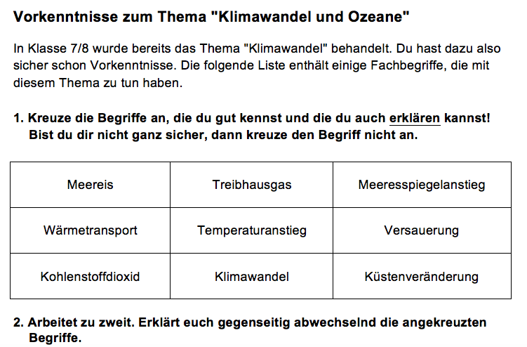
Notes:
was? wie? wofür?

Slide 37
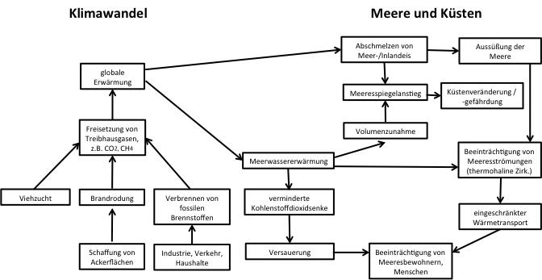
Wirkungsgefüge

Slide 38
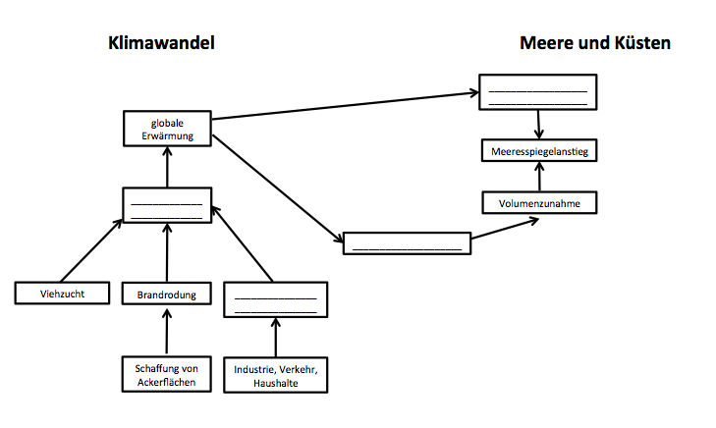
Wirkungsgefüge als Eingangsdiagnose
Füge die Textbausteine in das Wirkungsgefüge ein und erkläre die Zusammenhänge.
Ergänze passende Begriffe und erkläre die Zusammenhänge.
Textbausteine:
Freisetzung von Treibhausgasen
Verbrennen von fossilen Brennstoffen
Meerwassererwärmung
Abschmelzen von Meer-/Inlandeis

Slide 39
Klimawandel und Weltmeere: Fallbeispiel Belize
vgl. Peter, C./Sprenger, S.: Klimawandel und Weltmeere. Folgen für Mensch
und Umwelt am Raumbeispiel Belize. – In: geographie heute, H. 326, 2015,
S. 13-17 (+ Materialausgabe)
a) Einstieg
Vorstellung / Begründung Fallbeispiel (LV)
Film: Der Ozean – ein Ökosystem im Wandel (AWI), AB 1
https://www.youtube.com/watch?v=iwre_lRwhUU
➔ Leitfrage: Welche Folgen hat die Erwärmung der Weltmeere für Mensch und Umwelt?
b) Erarbeitung (evtl. arbeitsteilig)
- Auswirkungen der Meereserwärmung am Beispiel Belize, AB 2
- Folgen der Meereserwärmung für Küstenlinien und Küstenbewohner, AB 3
(ggf. kürzen)

Slide 40
c) Sicherung
Präsentation, Besprechung und Festhalten der Ergebnisse
Ergänzung Wirkungsgefüge (siehe unten)
d) Vertiefung
Eigene Verhaltensstrategien entwickeln, AB 4
Notes:
1998, 2010

Slide 41
Vertiefungsmöglichkeiten zur Teilkompetenz (3), z.B.
Treibhausgase im Meer (Podcast)
http://www.podcast.de/episode/295749697/Mare-Kolumne%3A+Treibhausgase+im+Meer/
Korallensterben am Great Barrier Reef so schlimm wie nie
http://www.sueddeutsche.de/wissen/korallenbleiche-korallensterben-am-great-barrier-reef-so-schlimm-wie-nie-1.3271734
Die Korallenküsten der Tropen sind in Gefahr
Veränderung der Küstenlinien durch Meeresspiegelanstieg
beide: W. Fraedrich (2013) – in: geographie heute, H. 307 "Küsten", S. 28 u. 35
Wasser bis zum Hals
Ertrinkt Ozeaniens Inselwelt?
beide: K. Claaßen (2015) – in: Praxis Geographie, H. 5, S. 42-44 (Praxis Blätter)
Der Ozean - Ein Ökosystem im Wandel (Alfred-Wegener-Institut)
https://www.youtube.com/watch?v=iwre_lRwhUU
Lebensraum Ozean (Hamburger Bildungsserver)
http://bildungsserver.hamburg.de/lebensraum-ozean/

Slide 42
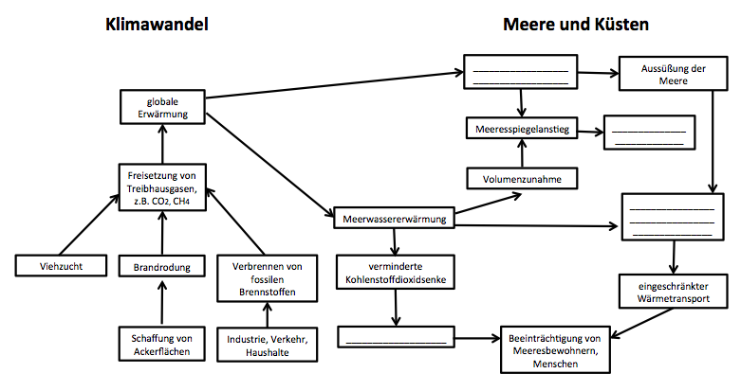
Wirkungsgefüge "mitwachsen" lassen; Abschlussdiagnose/Zusammenfassung

Slide 43
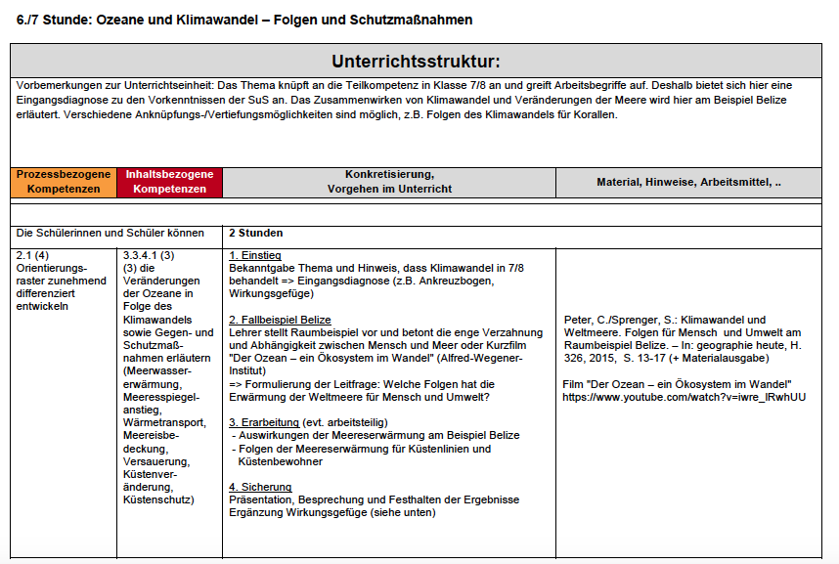

Slide 44
3. Umsetzungsmöglichkeiten: Verlaufsskizze
1. Einführung in die Thematik (1)
2. Physisch-geographische Grundlagen I: Submarines Relief (1)
3. Physisch-geographische Grundlagen II: System Meer (2-3)
4. Klimawandel: Folgen und Schutzmaßnahmen (3)
5. Gefährdungen und nachhaltige Nutzung (3)

Slide 45
Umsetzungsmöglichkeiten: Verlaufsskizze
5. Gefährdungen und nachhaltige Nutzung (3)
Leitfragen:
Wodurch wird das Meer gefährdet?
Welche Möglichkeiten einer nachhaltigen Nutzung gibt es?

Slide 46
Nutzungen und Gefährdungen der Meere
a) Einstieg
Nenne die Nutzungen und stelle die davon ausgehenden Gefährdungen dar.
und/oder: Aquakultur...
http://www.geo.de/reisen/community/bild/regular/148171/Krabbenfischer-in-der-Nordsee.jpg
und/oder: Plastikmüll, Ölplattform, Methanhydrat...
http://cdn4.spiegel.de/images/image-209317-860_panofree-zbcf-209317.jpg
und/oder: Kreuzfahrtschiff...
http://media-cdn.sueddeutsche.de/image/sz.1.2608231/860x860?v=0
Notes:
Fischfang, weil Progression, Raumbeispiel vs Belize, Raumanalyse, auch möglich arbeitsteilig, Differenzierung nach Interesse...

Slide 47
Fischratgeber WWF
http://fischratgeber.wwf.de/desktop/#/
Notes:
Fisch gesund..., 1 bis 2mal wöchentlich, "Fisch ist mein Doping" Der Österreicher Robert Mayer ist Weltmeister im Bodybuilding.

Slide 48
Rot – grün – gelb?
Leitfage: Sind Aquakulturen eine nachhaltige Alternative zur Befischung der Meere?
Notes:
UG warum rot bzw. grün, Die meisten Teilbestände der europäischen Lachspopulation sind voll befischt oder überfischt und werden weiterhin zu stark genutzt. Der Gesamtzustand im Nordostatlantik und den europäischen Binnengewässern ist, besonders in der Ostsee, kritisch.

Slide 49
Aquakultur und Fischfang in der Nord- und Ostsee –
mit einem Wertequadrat Argumente entwickeln.
S. Heckel - In: Hägele, M./Oeder, A./Schuler, S. (Hrsg.): Diercke. Denken lernen mit
Karten. – Braunschweig 2016, S. 89ff.
(pdf)

Slide 50
Alternative Unterrichtsbeispiele mit Materialhinweisen (Auswahl):
Meeresatlas!
Überfischung durch Fischerei
- Blockhaus, M.: Streit im Watt. Krabbenfischerei im Nationalpark Wattenmeer. –
In: Praxis Geographie 9/2013, S. 25ff.
- Kraft, P.: Ein Schwarm von Möglichkeiten. Stationenarbeit zum Thema "Fischerei".-
In: Praxis Geographie 6/2013, S. 28ff.
Verschmutzung durch Abfallentsorgung, Rohstoff- und Energiewirtschaft
- Henninger, S./Kaiser, T.: Eine Insel ohne Berge. Plastikmüllverschmutzung von
Gewässern. – In: Praxis Geographie 1/2016, S. 26ff.
- o.A.: Plastikmüll im Meer. – In: Geographie aktuell & Schule 224/2016, S. 36-38.
- o.A.: The Ocean Cleanup. – In: Geographie aktuell & Schule 224/2016, S. 39.
- Kraft, P.: Methanhydrat – Energieträger der Zukunft oder Spiel mit dem Feuer? –
In: Praxis Geographie 9/2014, S. 24ff.
- Claaßen, K.: Riff oder Kohle. Abbot Point (Australien) vor dem Ausbau zum
weltgrößten Kohlehafen. – In: Praxis Geogrpahie 10/2016, S. 14ff.
Veränderung von Ökosystem durch Tourismus
- Schuhmann, A.: Fluch oder Segen? Kreuzfahrttourismus als Entwicklungsfaktor?! –
In: Praxis Geographie 9/2016, S. 10ff.
- Berger, S.: Kreuzfahrttourismus. Chancen und Risiken für Destinationen am Beispiel
der Karibik. – In: geographie heute, H. 331, 2016, S. 25ff.

Slide 51
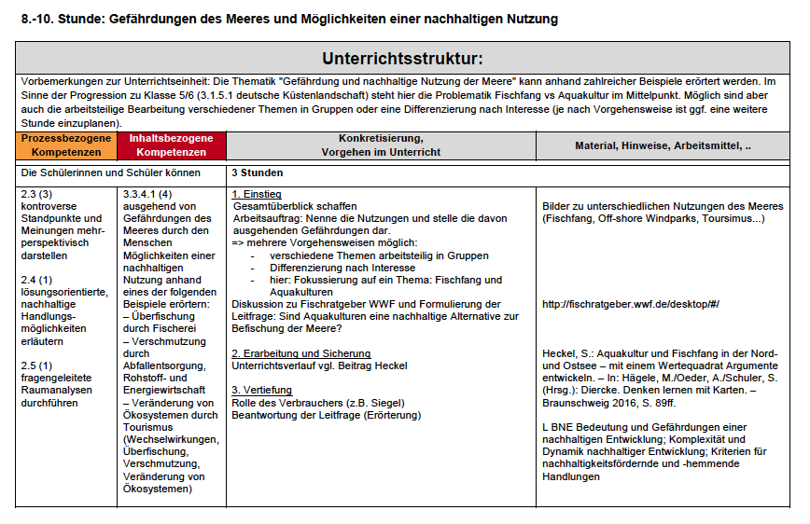

Slide 52
Ziele:
Erläuterung einer Verlaufsskizze zur Unterrichtseinheit (mit Unterstützungsangeboten)
Entwicklung einer methodischen Herangehens-weise für einen Themenbereich
Erläuterung von Möglichkeiten einer Eingangsdiagnose (Kompetenzaufbau)
"Über lernen reden"
Notes:
Versuch drei Aspekten gerecht zu werden:
1. Unterrichtsverlauf (in Hinblick auf Curriculum)
2. konkrete Umsetzungsbeispiele (AB, durchgeplante Stunden)
3. Auseinandersetzung mit Thematik /Kompetenzanalyse und Einbringen der Expertise von FBs und Kollegen

Slide 53
Analyse ausgewählter Meeresräume
https://water.usgs.gov/edu/gallery/
global-water-volume.html

